Slide 1
BÀI TẬP RÈN LUYỆN KĨ NĂNG LEO
GIÁO DUC THỂ CHẤT

Slide 2
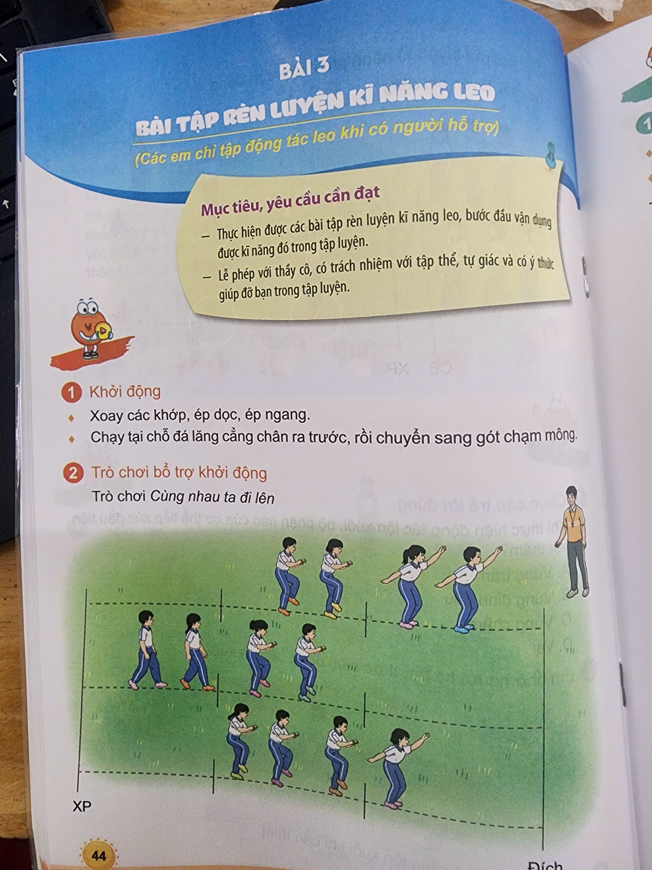

Slide 3
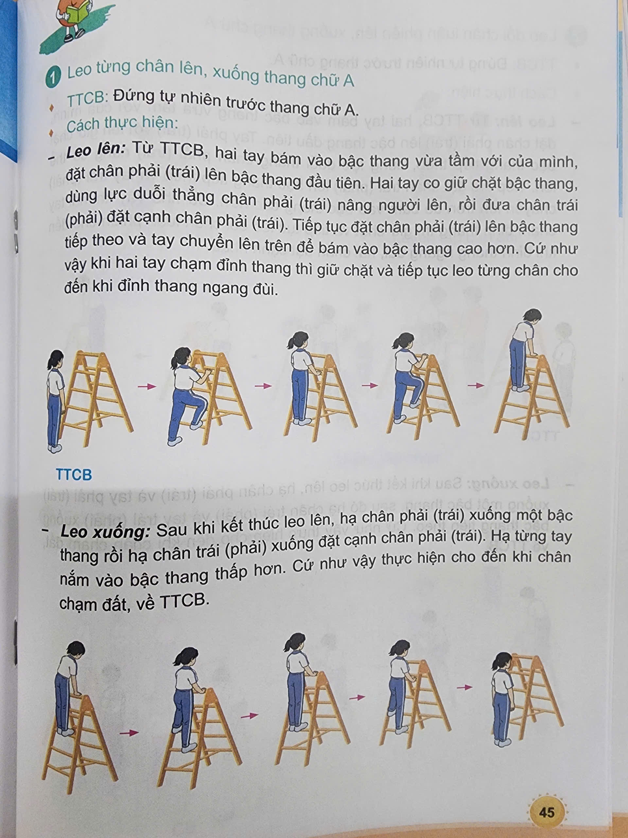

Slide 4
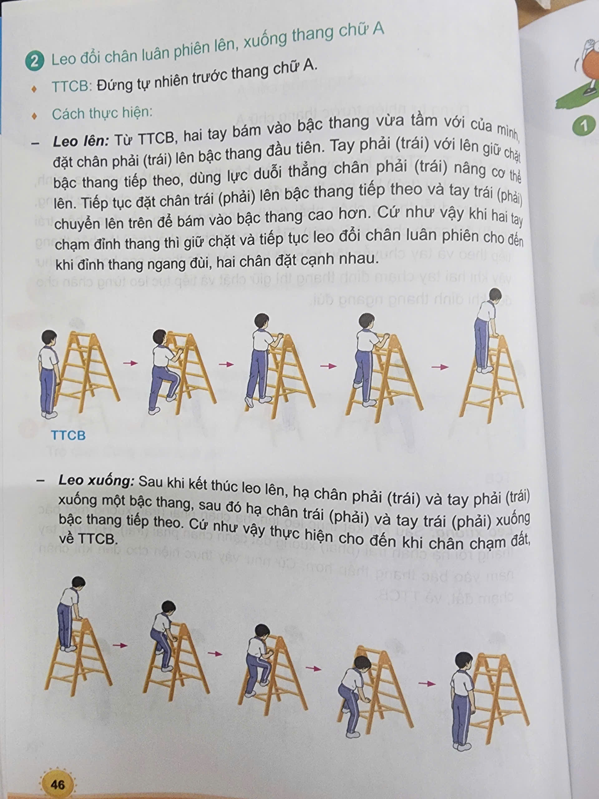

Slide 5
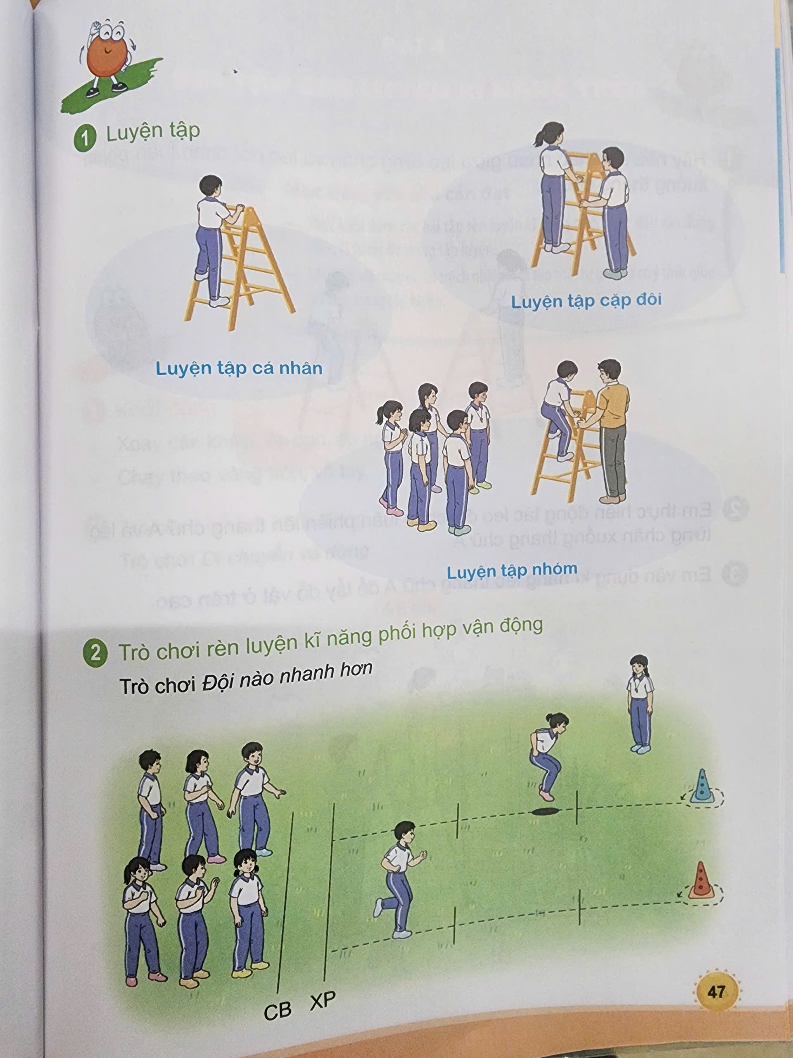

Slide 6
